Slide 1

날씨-거리-만족도 기반의 제주도 관광지 추천
6조
이현창 김동훈 김호경 윤지혜

Slide 2
의미있는 여행을 위한 새로운 추천 스타일
분석배경 및 목적
필요한 데이터
분석 모델
참고 문헌

Slide 3
1. 분석 배경 및 목적

Slide 4



1. 분석 배경 및 목적
출처 : 제주신보
출처 : 제주신보
날씨와 거리에 따라 만족도가 높은
관광지를 추천할 수 있다면 어떨까?

Slide 5
1. 분석 배경 및 목적
출처 : 제주신보
출처 : 제주신보
날씨와 거리에 따라 만족도가 높은
관광지를 추천할 수 있다면 어떨까?

Slide 6
2. 필요한 데이터

Slide 7



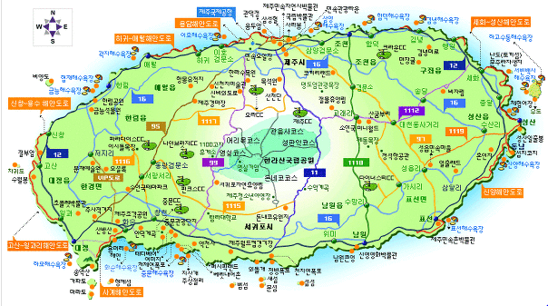

2. 필요한 데이터
기상청
인스타그램 & Google Places
제주도 지도
기타 데이터
기상청 날씨 데이터
과거 분석 후 예측
인스타그램 크롤링
Google Places API의 별점
현재 위치와
관광지까지의 거리데이터
제주도 관광지 목록
관광객 수 등
제주도 지도

Slide 8

2. 필요한 데이터
기상청
Instagram
& Google Places
지도
기타 데이터
과거의 날씨 데이터
Instagram 게시글 크롤링
Google Places 별점 데이터
현재 위치-관광지 거리
관광지 위치 표시
제주도 관광지 목록
제주도 관광지별 방문객수
기타 등등

Slide 9
3. 분석 모델

Slide 10
3. 분석 모델
날씨
관광지 만족도
거리
IN
지난 1년 일별 날씨
IN
관광지
IN
현재 위치
날짜
관광지 위치
비지도학습 – 군집화, 분류,
kmeans
별점(변수)
거리(변수)
OUT
3~4개의 날씨 그룹
OUT
해당 날짜의 만족도
OUT
현재 위치–관광지 거리
추천 관광지

Slide 11
3. 분석 모델
결과 출력 예)
[1월 20일, 제주시 첨단로 241] 기준 추천하는 관광지
한라산
산굼부리
함덕해수욕장
삼성혈
성산일출봉
추천 관광지
IN
날씨 그룹
관광지
날씨
거리
만족도
거리
관광지 만족도
지도학습 - 다항회귀
OUT
추천 관광지

Slide 12
3. 사용할 모델 선택
추천관광지(지도학습, 예측, 모델)
날씨+목록+방문객+거리+만족도
관광지목록+관광지방문객+거리
날씨
추천 관광지
변수
비지도학습 – 군집, 분류
만족도…

Slide 13
4. 참고 문헌

Slide 14
4. 참고 문헌
제주신보

Slide 15










2. 필요한 데이터
이곳에 제목에 대한 간략한 설명을 적어주세요
비움의 기준
혹시, 미니멀라이프는 ‘무조건 버리는 삶‘ 이라 생각하시나요?
그렇지 않습니다. 버리는 것에도 기준이 있답니다. 기준 없이 무조건 물건을 버리면
같은 물건을 다시 구매하는 일이 발생할 수 있기 때문입니다.

Slide 16
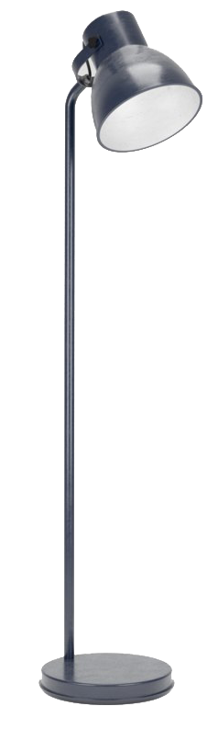
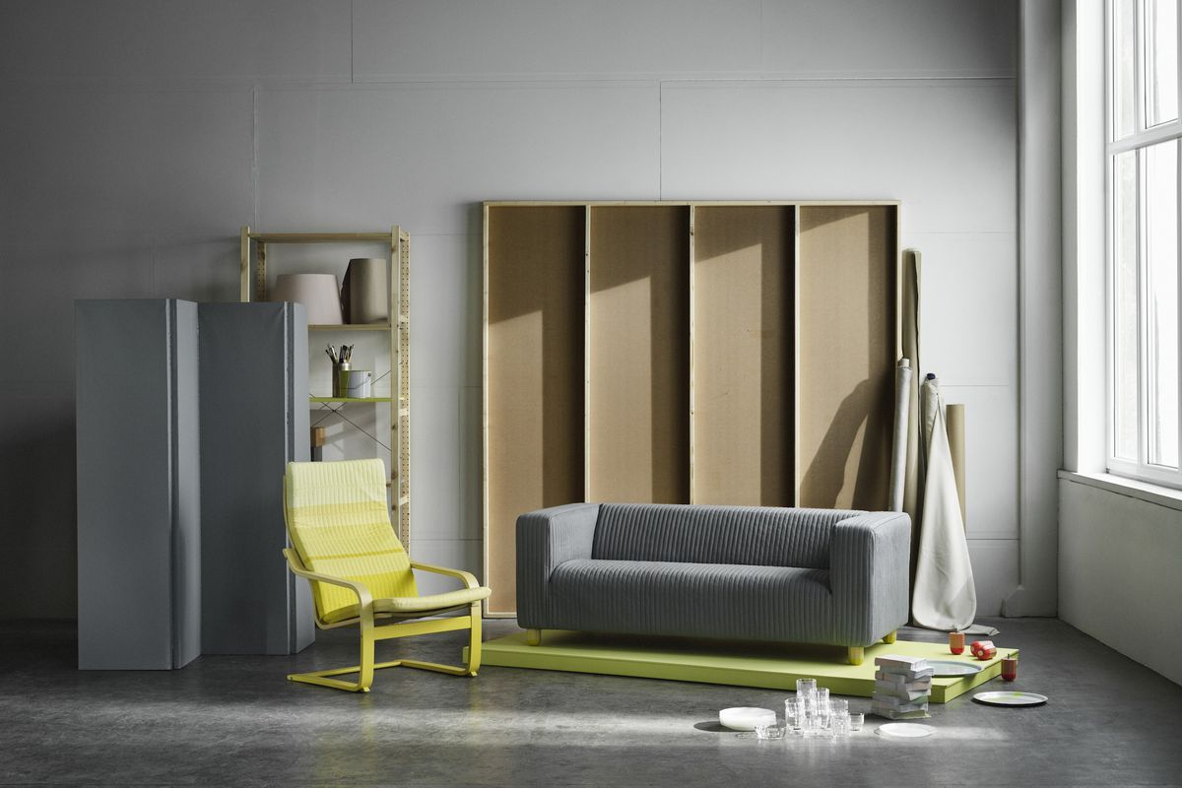
4. 미니멀라이프
이곳에 제목에 대한 간략한 설명을 적어주세요
이곳에 텍스트를 입력하세요
새하얀 벽채에 창을 내어 빛으로 다채로움을 더하고, 단순하고 밝은 우드 바닥재를 활용해 편안함을 주는 인테리어들이 인기가 많다. 때문에 불필요한 내벽을 최대한 제거하고, 부엌과 거실을 개방감이 높게 설계하고 있다. 최근 인기를 지속하고 있는 북유럽풍의
인테리어만 봐도 단순한 선과 색 대비,빛과 재료
본연의 색 조화 등 미니멀리즘 디자인이 돋보인다.

